Slide 1
Bài 26:Phong trào kháng chiến chống Pháp trong những năm cuối TK XIX
Trường THCS Ngô Mây
Môn Lịch sử lớp 8
GV Ngô Phi Nga
I.CUỘC PHẢN CÔNG PHÁI CHỦ CHIẾN TẠI KINH THÀNH HUẾ.VUA HÀM NGHI RA “CHIẾU CẦN VƯƠNG”

Slide 3
1.CUÔC PHẢN CÔNG QUÂN PHÁP PHÁI CHỦ CHIẾN Ở HUẾ 7-1885

Slide 6
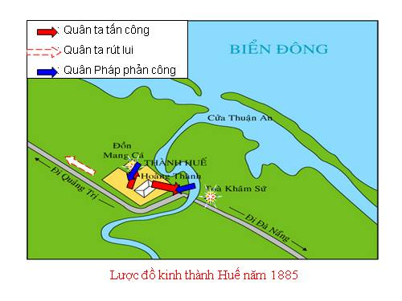

Slide 8
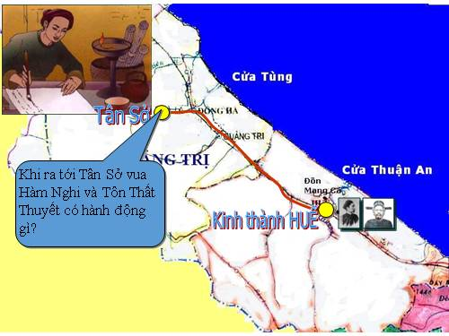

Slide 9
1. Cuộc phản công quân Pháp của phái chủ chiến ở kinh thành Huế tháng 7 năm 1885.
- Sau hai Hiệp ước 1883 và 1884, phe chủ chiến hi vọng giành lại chủ quyền từ tay Pháp. Pháp lo sợ, tìm cách bắt cóc những người cầm đầu.
-Đêm mồng 4 rạng sáng ngày 5 - 7 - 1885, Tôn Thất Thuyết hạ lệnh tấn công quân Pháp ở đồn Mang Cá và Tòa Khâm Sứ.
-Quân giặc phản công, chiếm kinh thành Huế.

Slide 13
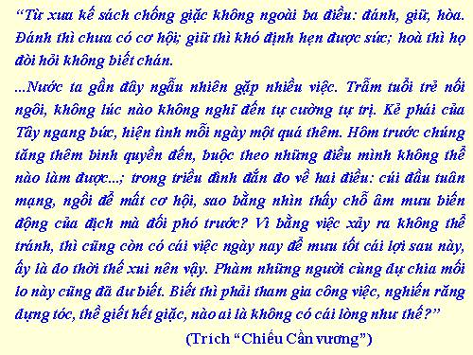

Slide 14
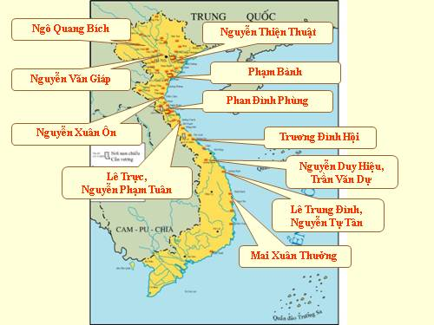

Slide 17
2.PHONG TRÀO CẦN VƯƠNG
Tôn Thất Thuyết đưa vua Hàm Nghi chạy ra Tân Sở (Quảng Trị).
-Ngày 13 - 7 - 1885, Ông nhân danh nhà vua xuống chiếu Cần vương.
-Phong trào Cần vương diễn ra sôi nổi từ năm 1885 đến cuối thế kỉ XIX. Chia làm 2 giai đoạn: + Giai đoạn 1 (1885 - 1888), phong trào bùng nổ trên khắp cả nước, nhất là từ Phan Thiết trở ra. +Tháng 11-1888, nhờ có tay sai dẫn đường, quân Pháp bắt vua Hàm Nghi đi đày sang An-giê-ri (châu Phi) +Phong trào Cần Vương vẫn được duy trì
+ Giai đoạn 2 (1888 - 1896), phong trào quy tụ trong những cuộc khởi nghĩa lớn, có quy mô và trình độ tổ chức cao hơn, tập trung ở các tỉnh Bắc Trung Kì và Bắc Kì.

Slide 18
II.NHỮNG CUỘC KHỞI NGHĨA LỚN TRONG PHONG TRÀO CẦN VƯƠNG

Slide 19
3.KHỞI NGHĨA HƯƠNG KHÊ(1885-1896)
- Địa bàn hoạt động chủ yếu:

Slide 22
3.KHỞI NGHĨA HƯƠNG KHÊ(1885-1896)
- Địa bàn hoạt động chủ yếu: ở huyện Hương Khê và Hương Sơn (Hà Tĩnh), sau đó lan rộng ra nhiều tỉnh khác.
- Lãnh đạo: Phan Đình Phùng, Cao Thắng

Slide 25
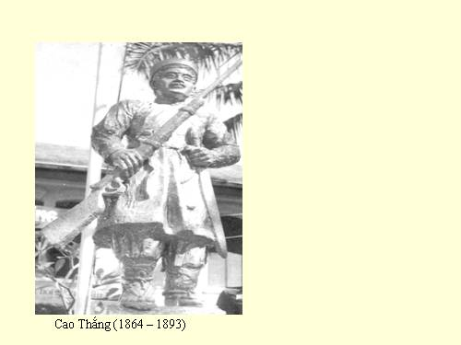

Slide 26
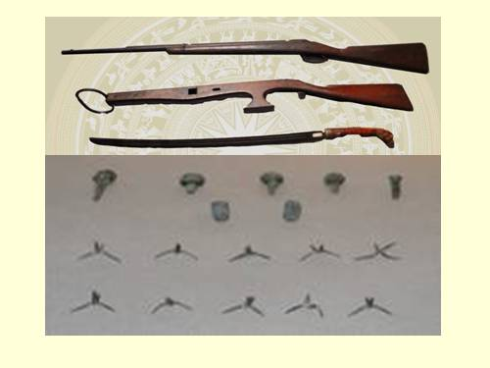

Slide 27
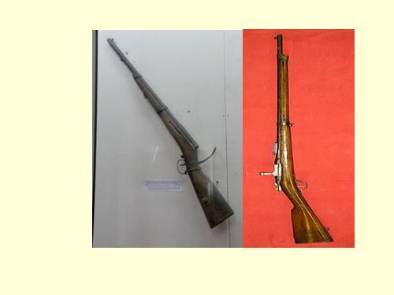

Slide 30
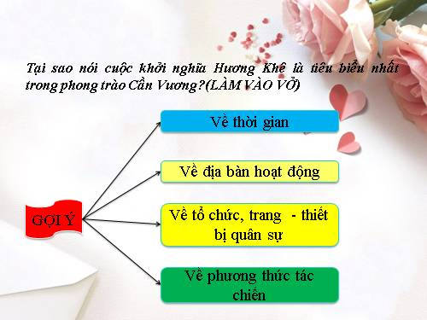

Slide 31
- Các giai đoạn:
+ Từ năm 1885 - 1889, nghĩa quân xây dựng lực lượng, rèn đúc vũ khí.
+ Từ năm 1889 - 1895, nghĩa quân đẩy lùi nhiều cuộc càn quét của địch. Sau khi Phan Đình Phùng hi sinh, cuộc khởi nghĩa dần dần tan rã.
- Đặc điểm: Mặc dù bị thất bại, nhưng đây là cuộc khởi nghĩa tiêu biểu, có quy mô lớn nhất, trình độ tổ chức cao và chiến đấu bền bỉ.
- Sau khởi nghĩa Hương Khê, phong trào yêu nước dưới ngọn cờ Cần vương, chịu ảnh hưởng của hệ tư tưởng phong kiến đã hoàn toàn thất bại. Phong trào yêu nước Việt Nam chuyển qua một giai đoạn mới.

